Slide 1
Gamedev 101
Budaca Eduard

Slide 2
Cine sunt eu?
Sunt un elev în clasa a XII-a
Am lucrat până acum la 3 jocuri mai mari (> 2 luni) și foarte multe proiecte mai mici
Am lucrat o vară ca programator angajat per-proiect (freelancer)
Domenii: C# (+.NET, WPF, XNA), C++ (+SDL), OOP, HTML (+CSS, JS)

Slide 3
Experiență
Aprilie - iulie 2012: clonă 2D a jocului Portal (Valve)
Echipă: 4 persoane, în care eu am fost programatorul principal
Primul joc făcut cu grafică
Foarte multe probleme, unele din cauza limitărilor bibliotecii, altele din cauza lipsei de experiență
Flickering (problemă majoră) afișarea dura 1-2 secunde, lag grafic, etc
Multe bug-uri nerezolvate
Totuși, am ajuns la faza națională a concursului Infoeducație

Slide 4
Experiență
August 2012 – Ianuarie 2013 : EnderRUN, joc bazat pe Minecraft
Echipă: 2 persoane, programator (eu) + designer
Programat folosind biblioteca SDL
Primul joc care folosește texturi
Câteva probleme legate de experiența utilizatorului, un bug nerezolvat
Aproximativ 1400 descărcări, 1 videoclip pe Youtube

Slide 5
Experiență
Mai 2013 – August 2014: Soldr, joc bazat pe algoritmică
Aceeași echipă ca în cazul EnderRUN
Programat în limbajul C#, cu biblioteca XNA
Primul joc cu afișare 3D
A câștigat premiul pentru cel mai bun proiect la faza națională a concursului Infoeducație 2014

Slide 6
De ce suntem aici?

Slide 7
Ce vrem noi?
Vrem să facem un joc (sau mai multe)
Vrem ca acest joc să fie:
jucat de cât mai multe persoane
cunoscut de cât mai multe persoane
ușor de programat
Practic, jocul trebuie:
să fie atractiv (vizual + auditiv)
să fie ingenios
să răspundă la comenzi
să nu aibă bug-uri
Adevărul este că, totuși, pentru ca să fie jucat, orice joc trebuie să fie distractiv. Trebuie să aibă o idee interesantă, executată bine.

Slide 8
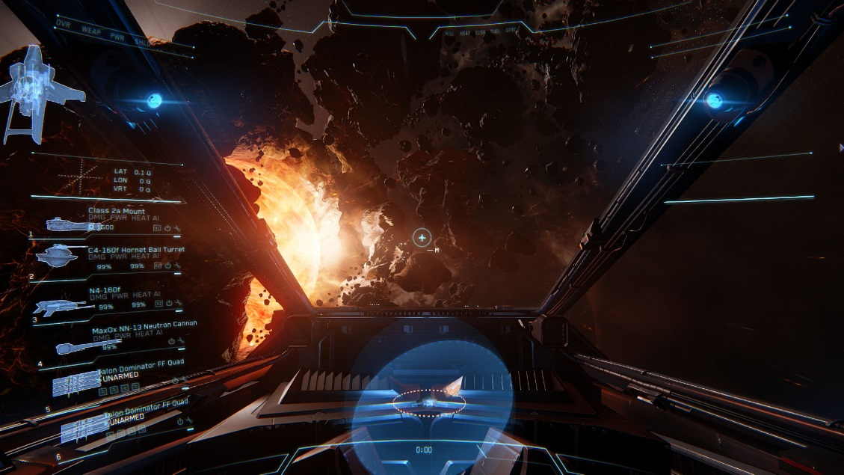
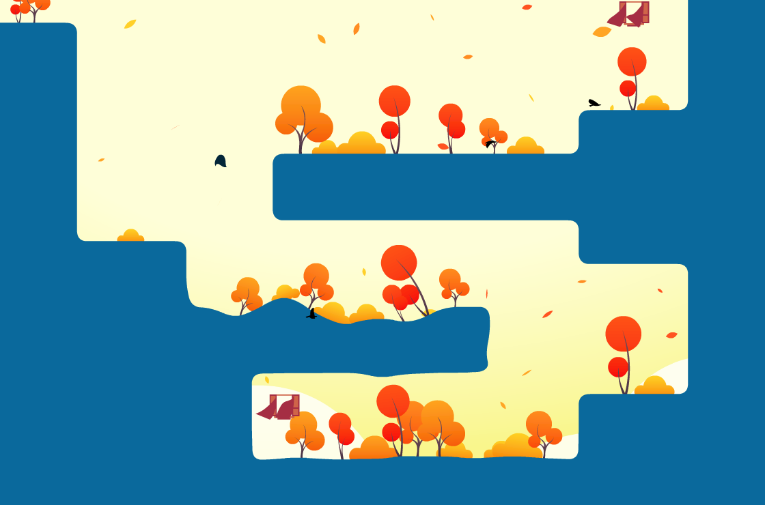
Atractivitate vizuală
Vrem ca jocul să arate bine. Pentru asta, trebuie ca:
echipa să aibă un designer bun
toată echipa să înteleagă bine cum trebuie să arate produsul final
Grafică vs. estetică
Star Citizen
The Floor Is Jelly

Slide 9
Atractivitate auditivă
Este important să aveți drepturi asupra întregului conținut
Muzică:
http://incompetech.com/music/: Muzică gratuită de la Kevin MacLeod, singura lui cerere fiind să fie menționat undeva vizibil
Efecte sonore:
Le puteți genera (există unelte gratuite pe internet, dar probabil vor suna "artificial"), dar se găsesc și gratuit pe internet.

Slide 10
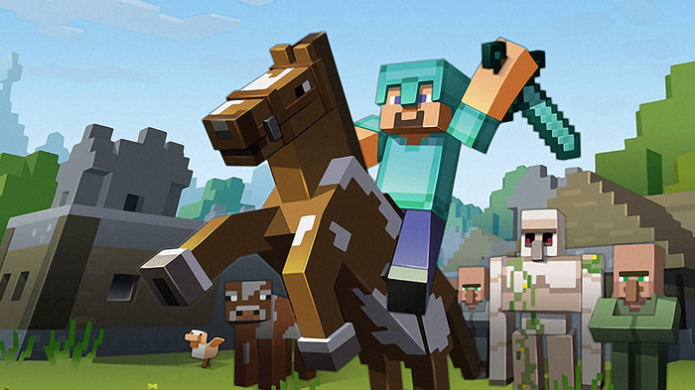
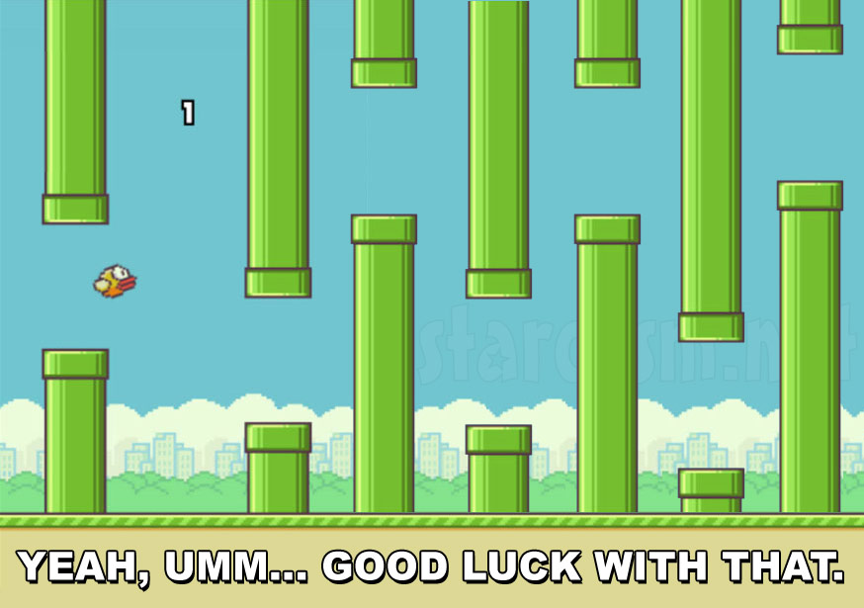
„Replayability”
Vrem ca jocul nostru să fie interesant, să atragă jucătorii, care să vrea să-l joace mult timp.
Cel mai important este ca jocul să fie distractiv.
O idee ingenioasă (sau nu)
Un sistem care să-i provoace să joace mai mult

Slide 11
Extensibilitate
Vrem ca jocul să fie ușor de programat
Arhitectură a programului potrivită
Responsivitate
Optimizare
Rezultate:
Timp de dezvoltare mai scurt
FPS mare
Responsivitatea controalelor
Extensibilitate
Extensibilitatea este ceva extrem de important.
"For me, good design means that when I make a change, it’s as if the entire program was crafted in anticipation of it . [...]The measure of a design is how easily it accommodates changes"
Bob Nystrom, EA

Slide 12
Cum se programează un joc?
Să alegem un exemplu real.

Slide 13
Bucla jocului (game loop)
Jocul se desfășoară într-o buclă de tip while(true)
În această buclă, se rulează tot codul jocului
Această buclă este "inima" programului și definește arhitectura jocului
Formată din 2 componente majore:
Update (actualizare): reprezentările interne ale jocului:
date de intrare: Taste, mouse, evenimente
poziția jucătorului, a celorlaltor elemente (inamici, proiectile, etc) –fizică-
Render (afișare): "Exprimă" pe ecran reprezentările interne actualizate în Update
Ieșirea din buclă se face cu o instrucțiune de tip break

Slide 14
Bucla jocului
Update
Render
Limitare FPS
Limitarea FPS-ului înseamnă stabilizarea vitezei jocului.
Update înseamnă modificarea stării interne a jocului.
...de minim 30 de ori pe secundă
Render înseamnă afișarea pe ecran a stării interne a jocului.

Slide 15
Bucla jocului
Starea internă a jocului înseamnă variabilele jocului.
În acestea se păstrează informații precum:
poziția jucătorului
viteza sa de deplasare
„viața” jucătorului / numărul de „vieți”
cantitatea de muniție rămasă
punctele adunate de jucător
Se păstrează și informații care nu au legătură directă cu jucătorul, cum ar fi numărul nivelului curent sau structura structura acestuia.

Slide 16
Bucla jocului
Faza de Update (actualizare) modifică starea internă a jocului.
Aceste modificări sunt declanșate de:
input (ex: mișcarea jucătorului)
simularea fizică (ex: căderea jucătorului, coliziuni)
timp (ex: actualizarea timpului rămas)
ceilalți jucători, în jocurile în rețea
altele (ex: mișcarea inamicilor, schimbarea nivelelor, închiderea ferestrei)
Un pas de Update se numește Tick (similar cu ticăitul unui ceas)

Slide 17
Bucla jocului
Faza de Render (afișare) prezintă pe ecran starea internă a jocului.
Aceasta se desfășoară în mai multe faze:
ștergerea ecranului
afișarea fundalului
afișarea nivelului, jucătorilor, etc.
afișarea intefeței (informații despre punctele de viață, etc.)
Un pas de Render se numește Frame (cadru, asemănător cadrelor unui film).
În jocurile în care frame-urile se sincronizează cu tick-urile, acești termeni sunt interschimbabili și se referă la un pas complet al buclei.

Slide 18
Bucla jocului
Faza de Limitare FPS reduce viteza jocului cu scopul de a o stabiliza.
Problemă: Viteza de rulare a jocului depinde de viteza procesorului și a plăcii video. Dacă acestea sunt prea mari, jocul va merge prea repede.
Soluție:
Alegem o viteză țintă pentru jocul nostru. Valori comune sunt 30 FPS (cadre pe secundă) sau 60 FPS. Mai puțin și e deranjant, mai mult și se irosesc resurse.
Măsurăm timpul de rulare al unui pas din bucla jocului.
Dacă acest cadru s-a efectuat mai repede decât 1s / FPS, cerem ca execuția să se oprească pentru restul timpului.
Rezultat: Pe PC-urile care pot rula jocul peste FPS-ul dorit, viteza jocului va fi limitată la o viteză normală.

Slide 19
Bucla jocului
Este extrem de important ca diferența între Update și Render să fie foarte bine definită. O separare clară a acestora ajută enorm la extensibilitatea jocului.
[exemple din jocul ales la început]

Slide 20
Bucla jocului
while(true) {
Taste + mouse
Input
Multiplayer
Evenimente de sistem
Update
Constrângeri fizice
Comportament
Multiplayer + AI
Cronometrare
Achievements, etc
Aplicare
Ștergerea ecranului
Render
Afișare fundal
Afișare jucător, etc
... de mimin 30 de ori pe secundă.
Limitare FPS
Afișare HUD
}

Slide 21
Funcții?
Fără funcții
Cu funcții
Există jocuri cu tot codul în main()
Probabil util pentru jocuri foarte mici (<200 linii de cod)
În cele din urmă, complică codul foarte mult și distruge extensibilitatea
Este foarte util ca să împărțim programul măcar în câteva funcții de genul taste(), mouse(), ai(), etc.

Slide 22
Flow-ul programului
Flow = „curgerea” execuției prin secvențele de cod ale programului
Explică ordinea în care se efectuează operațiile și ajută la vizualizarea acesteia.
Exemplu de flow într-o problemă de informatică:
Inițializare variabile
Citire date de intrare
Calculare rezultat
Afișare rezultat
Închiderea fișierelor

Slide 23
Flow-ul programului
Flow simplu
Încărcare biblioteci
Generare reprezentări
Încărcare conținut
Deschidere fereastră
Update
Bucla jocului
Render
Salvare date
Închidere fereastră
Eliberare memorie
Descărcare biblioteci
Avantaje:
Simplitate
Se poate împărți in 3 funcții (fiecare rând orizontal într-o funcție)

Slide 24
Flow-ul programului
Adăugarea unui meniu
Încărcare biblioteci
Generare reprezentări
Încărcare conținut
Deschidere fereastră
Update
Bucla meniului
Render
Bucla de rulare
Update
Bucla jocului
Render
Salvare date
Închidere fereastră
Eliberare memorie
Descărcare biblioteci
Orice joc are nevoie de un meniu, dar codul devine oribil.

Slide 25
Flow-ul programului
Bucla jocului cu informații de stare
Cea mai simplă și elegantă soluție este să avem o variabilă (numită stare sau ecran), în care să ținem minte, pur și simplu, in care „ecran” se află jocul.
Această variabilă ne va ajuta să ne dăm seama unde ne aflăm când executăm bucla jocului.
De exemplu, dacă jocul se încarcă (inainte să apară meniul), variabila va fi 0. În meniu, variabila va fi 1, iar în jocul obișnuit, 2. Dacă jocul este în ecranul de setări, variabila va deveni 4, și așa mai departe.
Tranziția de la o stare la alta (de exemplu când butonul „Play” din meniu a fost apăsat) se face pur și simplu prin setarea variabilei de stare la o nouă valoare.

Slide 26
Flow-ul programului
Încărcare biblioteci
Generare reprezentări
Încărcare conținut
Deschidere fereastră
Stare | Meniu | Help | Selectare nivel | Joc | Inventar | Game over
Update | Update_menu | Update_help | Update_level | Update_game | Update_inv | Update_GO
Render | Render_menu | Render_help | Render_level | Render_game | Render_inv | Render_GO
Bucla jocului
Salvare date
Închidere fereastră
Eliberare memorie
Descărcare biblioteci

Slide 27
Flow-ul programului
while(true){
switch(stare){
case 0:
update_loading();
render_loading()
break;
case 1:
update_meniu();
render_meniu();
break;
/*...*/
}
//limitare FPS
}
void update_loading(){
if (gata){
stare = 1;
}
}

Slide 28
Perioada de design
Înainte de a începe dezvoltarea jocului, este nevoie de o perioadă de timp pentru a stabili exact ce vrem de la jocul pe care îl facem.
Se elaborează ceva ce se numește "Design Document". Poate fi pe foi sau în format electronic, nu contează.
Acest document conține, de obicei, următoarele:
Titlul jocului
Descrierea jocului + genul de care aparține
Tema (grafică) a jocului
Limbajul de programare, bibliotecile care se vor folosi, etc.
Practic, documentul vă va ajuta să vă planificați bine scopurile pe termen scurt și pe termen lung.
Documentul de design nu este final

Slide 29
Alte recomandări
Încercați (pentru cei avansați) să folosiți variabile de tip struct. Simplifică foarte mult reprezentarea internă a jocului, dar sunt mai greu de înțeles.
Pentru proiecte mai mari, ar putea fi utilă împărțirea proiectului în mai multe fișiere sursă.
Faceți backup-uri. Serios.
La jocuri mai mari, este posibil ca încărcarea conținutului să ia mult timp. În acest caz, încărcați, de exemplu, doar un font, apoi deschideți fereastra, afișați textul "Loading..." și continuați încărcarea conținutului.

Slide 30
Alte recomandări
Păstrați codul simplu. La problemele de informatică se folosesc "trucuri", dar, la proiectele de durată, aceste "trucuri" pot distruge extensibilitatea.
Încercați să păstrați instrucțiunile simple sau să lăsați (unde e posibil) utilizatorul să-și dea seama singur cum "funcționează" lucrurile.
Nu subestimați foaia și pixul la planificat.
Este extrem de important ca numele variabilelor, funcțiilor, etc să fie relevante și descriptive.
C++ e în engleză. Probabil că ar fi o idee bună (dacă puteți) să vă numiți funcțiile, variabilele, etc. tot în engleză.

Slide 31
Ce nu aveți voie să faceți
Nu aveți voie să blocați programul nicăieri.
Bucla jocului trebuie să se execute de minim 30 de ori pe secundă, în orice moment al jocului (cu excepția încărcării conținutului și descărcării sale)
Asta înseamnă că fiecare frame trebuie să dureze maxim 33ms. 33ms e puțin.
Dacă doriți să adăugați un delay, va trebui să 1) salvați timpul de la începerea delay-ului 2) să lăsați bucla să ruleze, verificând la fiecare pas dacă timpul de la încperea delay-ului este mai mare decât durata dorită.
Nu aveți voie să complicați codul.
Regulă: Peste o lună (două, trei), când voi găsi o eroare aici, voi ști ce înseamnă fiecare variabilă și ce face fiecare instrucțiune?
În cel mai rău caz trebuie puse comentarii în locurile unde nu e absolut evident ce se întâmplă.

Slide 32
Succes!
Nu uitați: dacă un joc este distractiv, e un joc bun.

